Slide 1


BEGINNER EV3 PROGRAMMEER Les
Onderwerp:
Acties herhalen
Door: Droids Robotics

Slide 2
DOELSTELLINGEN
Leren hoe je een actie kunt herhalen.
Leren hoe je Herhaal blokken gebruikt.

Slide 3

Een actie herhalen
Hoe kunnen we rond een doos rijden met de commando’s doe we al kennen?
(beweeg + draai) + (beweeg + draai) + (beweeg + draai) …
Is er een makkelijkere manier?
Hint:

Slide 4

Lussen
Met een lus kun je een taak makkelijk meerdere keren herhalen
Ga door…..oneindig, een aantal keer, totdat tastsensor wordt ingedrukt (of iets anders)

Slide 5
Herhaal opdracht
Opdrach: Schrijf een programma om een rondje rond een doos te rijden totdat de tastsensor wordt ingedrukt. Je moet het herhalen blok gebruiken.

Slide 6
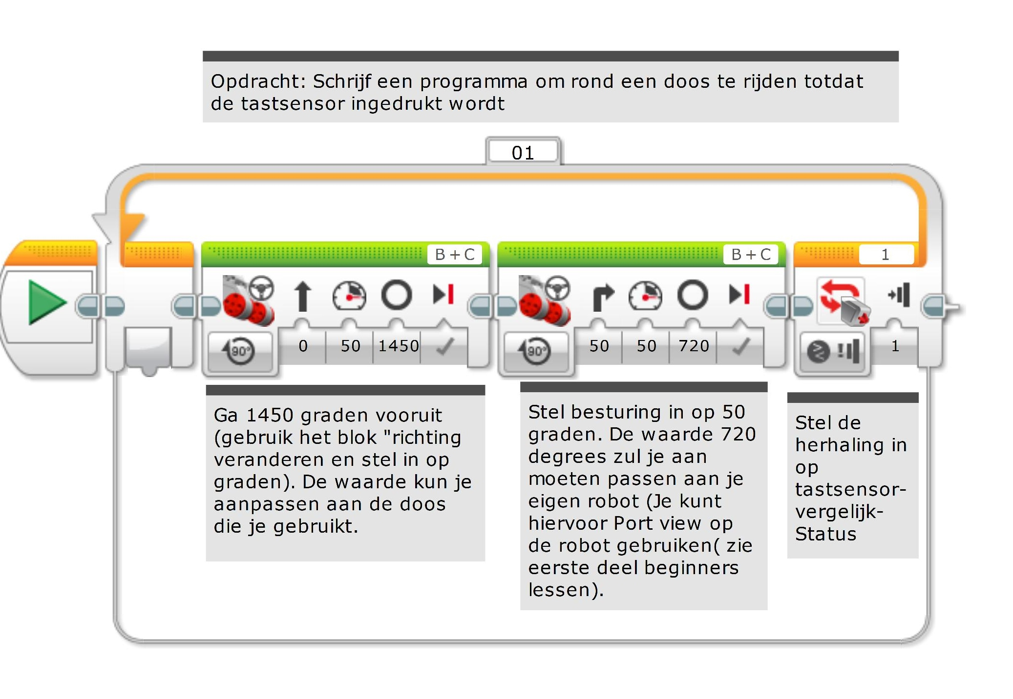
OPLOSSING HERHAAL OPDRACHT

Slide 7
CREDITS
Deze les is gemaakt door Sanjay Seshan and Arvind Seshan van Droids Robotics.
Meer lessen zijn beschikbaar op www.ev3lessons.com
Auteurs Email: team@droidsrobotics.org
This work is licensed under a Creative Commons Attribution-NonCommercial-ShareAlike 4.0 International License.

